Slide 1

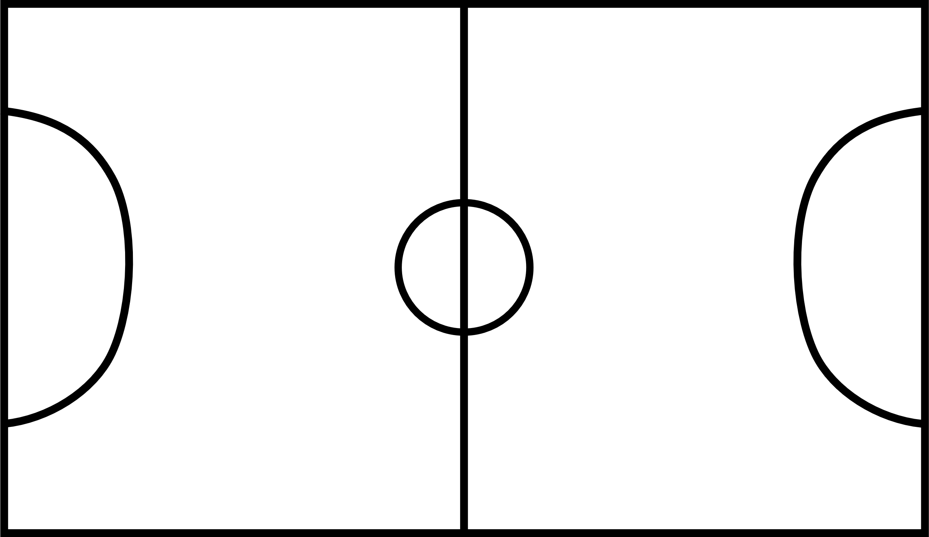













Ala-direito
17
11
Ala-esquerdo
Pivô
12
Pivô
10
FUTSAL
PROJETO INDIVIDUAL
Fixo
Goleiro
2
5
14
3
Goleiro
Fixo
RAFAEL F. MORAES DOS SANTOS
20
Ala- direito
7
Ala- esquerdo
Notes:
dar boa tarde, se apresentar e apresentar o tema do projeto

Slide 2

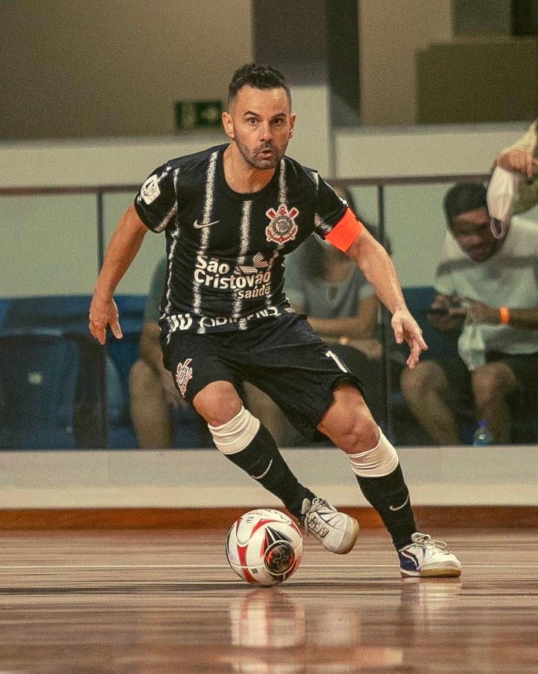


INTRODUÇÃO
QUANDO?
COMO ESTÁ INSERIDO?
POR QUE ESSE TEMA?
Notes:
Introdução: o que é o futsal?
Quando: quando surgiu o interesse pelo futsal?
Como esta inserido?: Como o futsal ta inserido no meu dia a dia?
Por que esse tema?

Slide 3
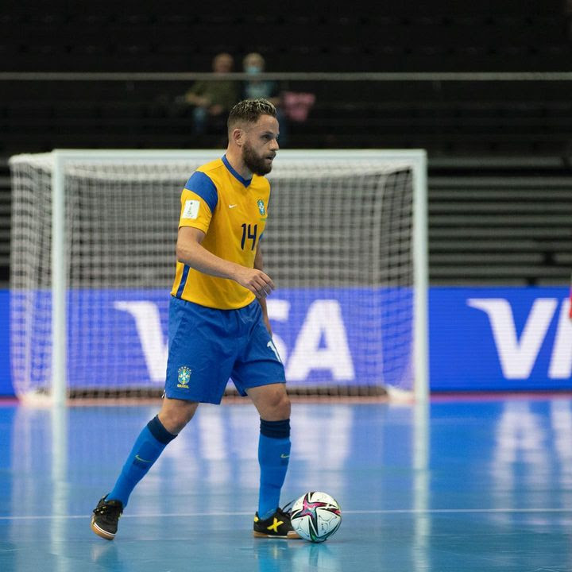
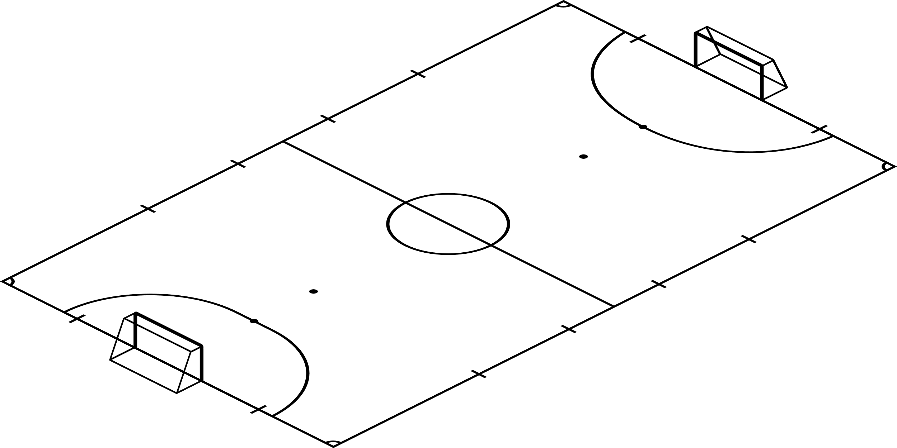





VALORES:
TRABALHO EM EQUIPE
CONFIANÇA
ORGANIZAÇÃO
RESILIÊNCIA

Slide 4


comentario
usuario
equipe
idComentario INT
titulo VARCHAR(30)
descricao VARCHAR(250)
fkUsuario INT
idUsuario INT
nome VARCHAR(70)
fkEquipe INT
email VARCHAR(25)
idEquipe INT
nome VARCHAR(30)
estado VARCHAR(20)
municipio VARCHAR(25)
1
1
N
1

Slide 5



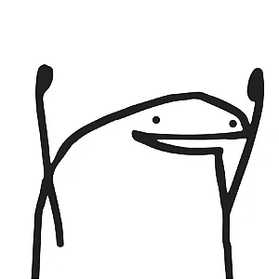


DIFICULDADE
&
SUPERAÇÃO
CHARTJS
SIMULADOR
APRESENTAÇÃO

Slide 6

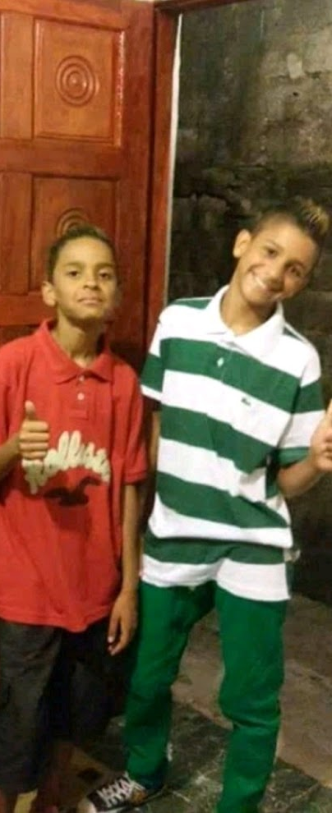
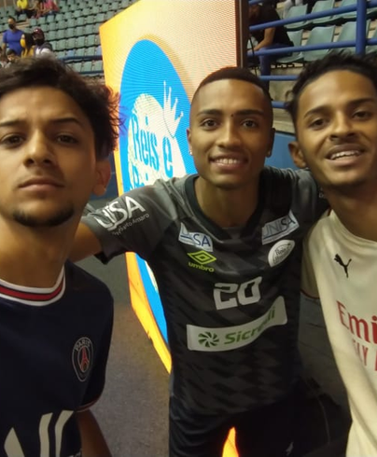
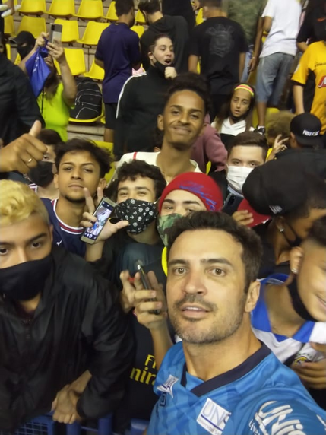

AGRADECIMENTOS:
MEU IRMÃO
MIZAEL I. MORAES DOS SANTOS

Slide 7

CONCLUSÃO
MUITO OBRIGADO PELA ATENÇÃO!

